Slide 1
开题报告
EAST上快离子Dα快速测量
(f-FIDA)诊断研究
导 师：黄娟研究员
报告人：张静

Slide 2
目录
1.选题及研究意义
2.国内外研究现状
3.研究原理
4.研究基础及进展
5.工作安排

Slide 3
1.选题及研究意义
快离子致使等离子体的约束性能变坏，甚至毁坏第一壁
决定加热或电流驱动的效率
研究意义
物理意义
工程意义
驱动等离子体的不稳定性，将降低等离子体品质
EAST：实现高功率，高品质稳态长脉冲放电
快离子对功率沉积以及等离子体性能，能量输运有影响

Slide 4
2.国内外研究现状
2004年FIDA第一次在DIII-D上运行，随后在NSTX、ASDEX-U、DIII-D、
EAST等装置上均有应用
快离子输运及不稳定性
快离子特性
快离子的不稳定性
快离子的重新分布现象
湍流对快离子输运的影响
快离子分布函数及权重函数
背景扣除的方法
实验数据与程序模拟的比较
W. W. Heidbrink, et al., RSI 77: 10F120-1-10F120-4(2006)
W. W. Heidbrink, et al., RSI 81: 10D727-1-10D727-8(2010)
M. Podesta, et al., RSI 79：10E521-1-10E521-5(2008)
M .A. Van. Zeedland, et al., PPCF 51:055001-1-055001-19 (2009)

Slide 5
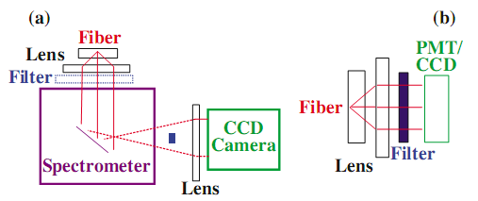

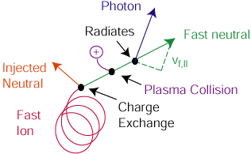
3.研究原理
s-FIDA
f-FIDA
FIDA诊断原理：
f-FIDA:光电倍
增管测量
s-FIDA:谱仪测量
光谱分辨率好
用于分析不同能量成分
时间分辨率为ms量级
时间分辨率好为 µs量级
研究不稳定性下的快离子的输运

Slide 6
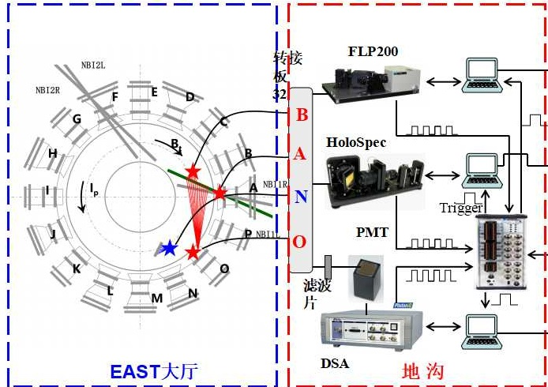
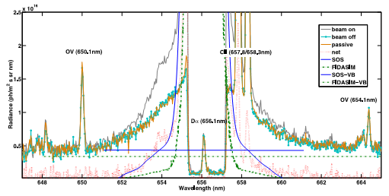
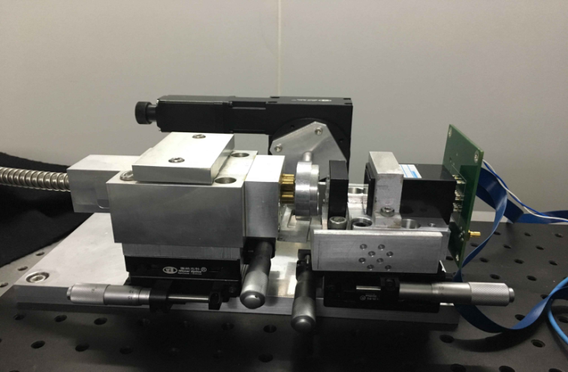
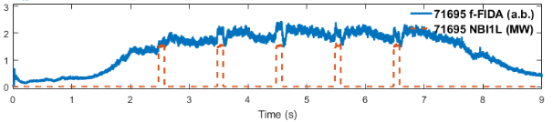
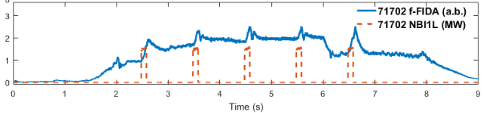
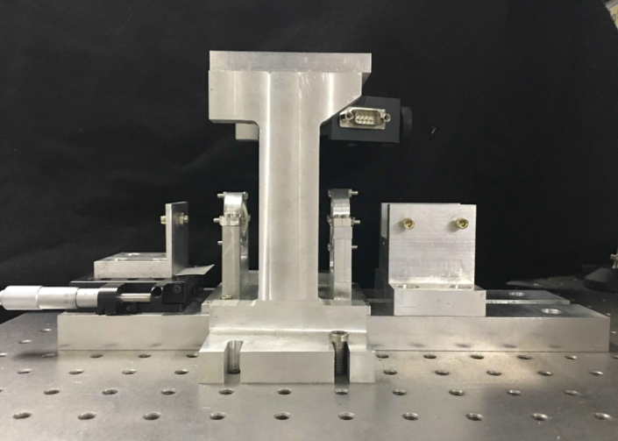
4.研究基础及进展
s-FIDA
J. Huang, et al., RSI 85, 11E407 (2014)
Y. Hou, et al., RSI 87, 11E552 (2016)
基础
f-FIDA
的搭建
PMT
阵列
PMTr | 光利用率 | 采样率
PMT阵列 | 60% | 20KHZ
单道PMT | 90% | 2MHZ
单道
PMT

Slide 7
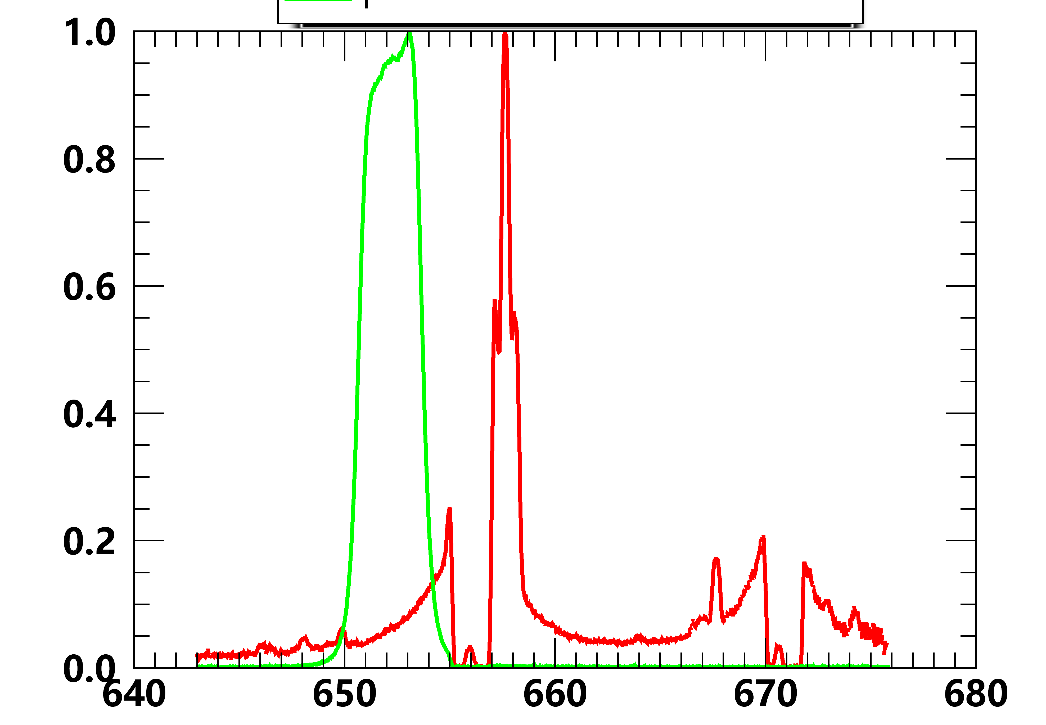
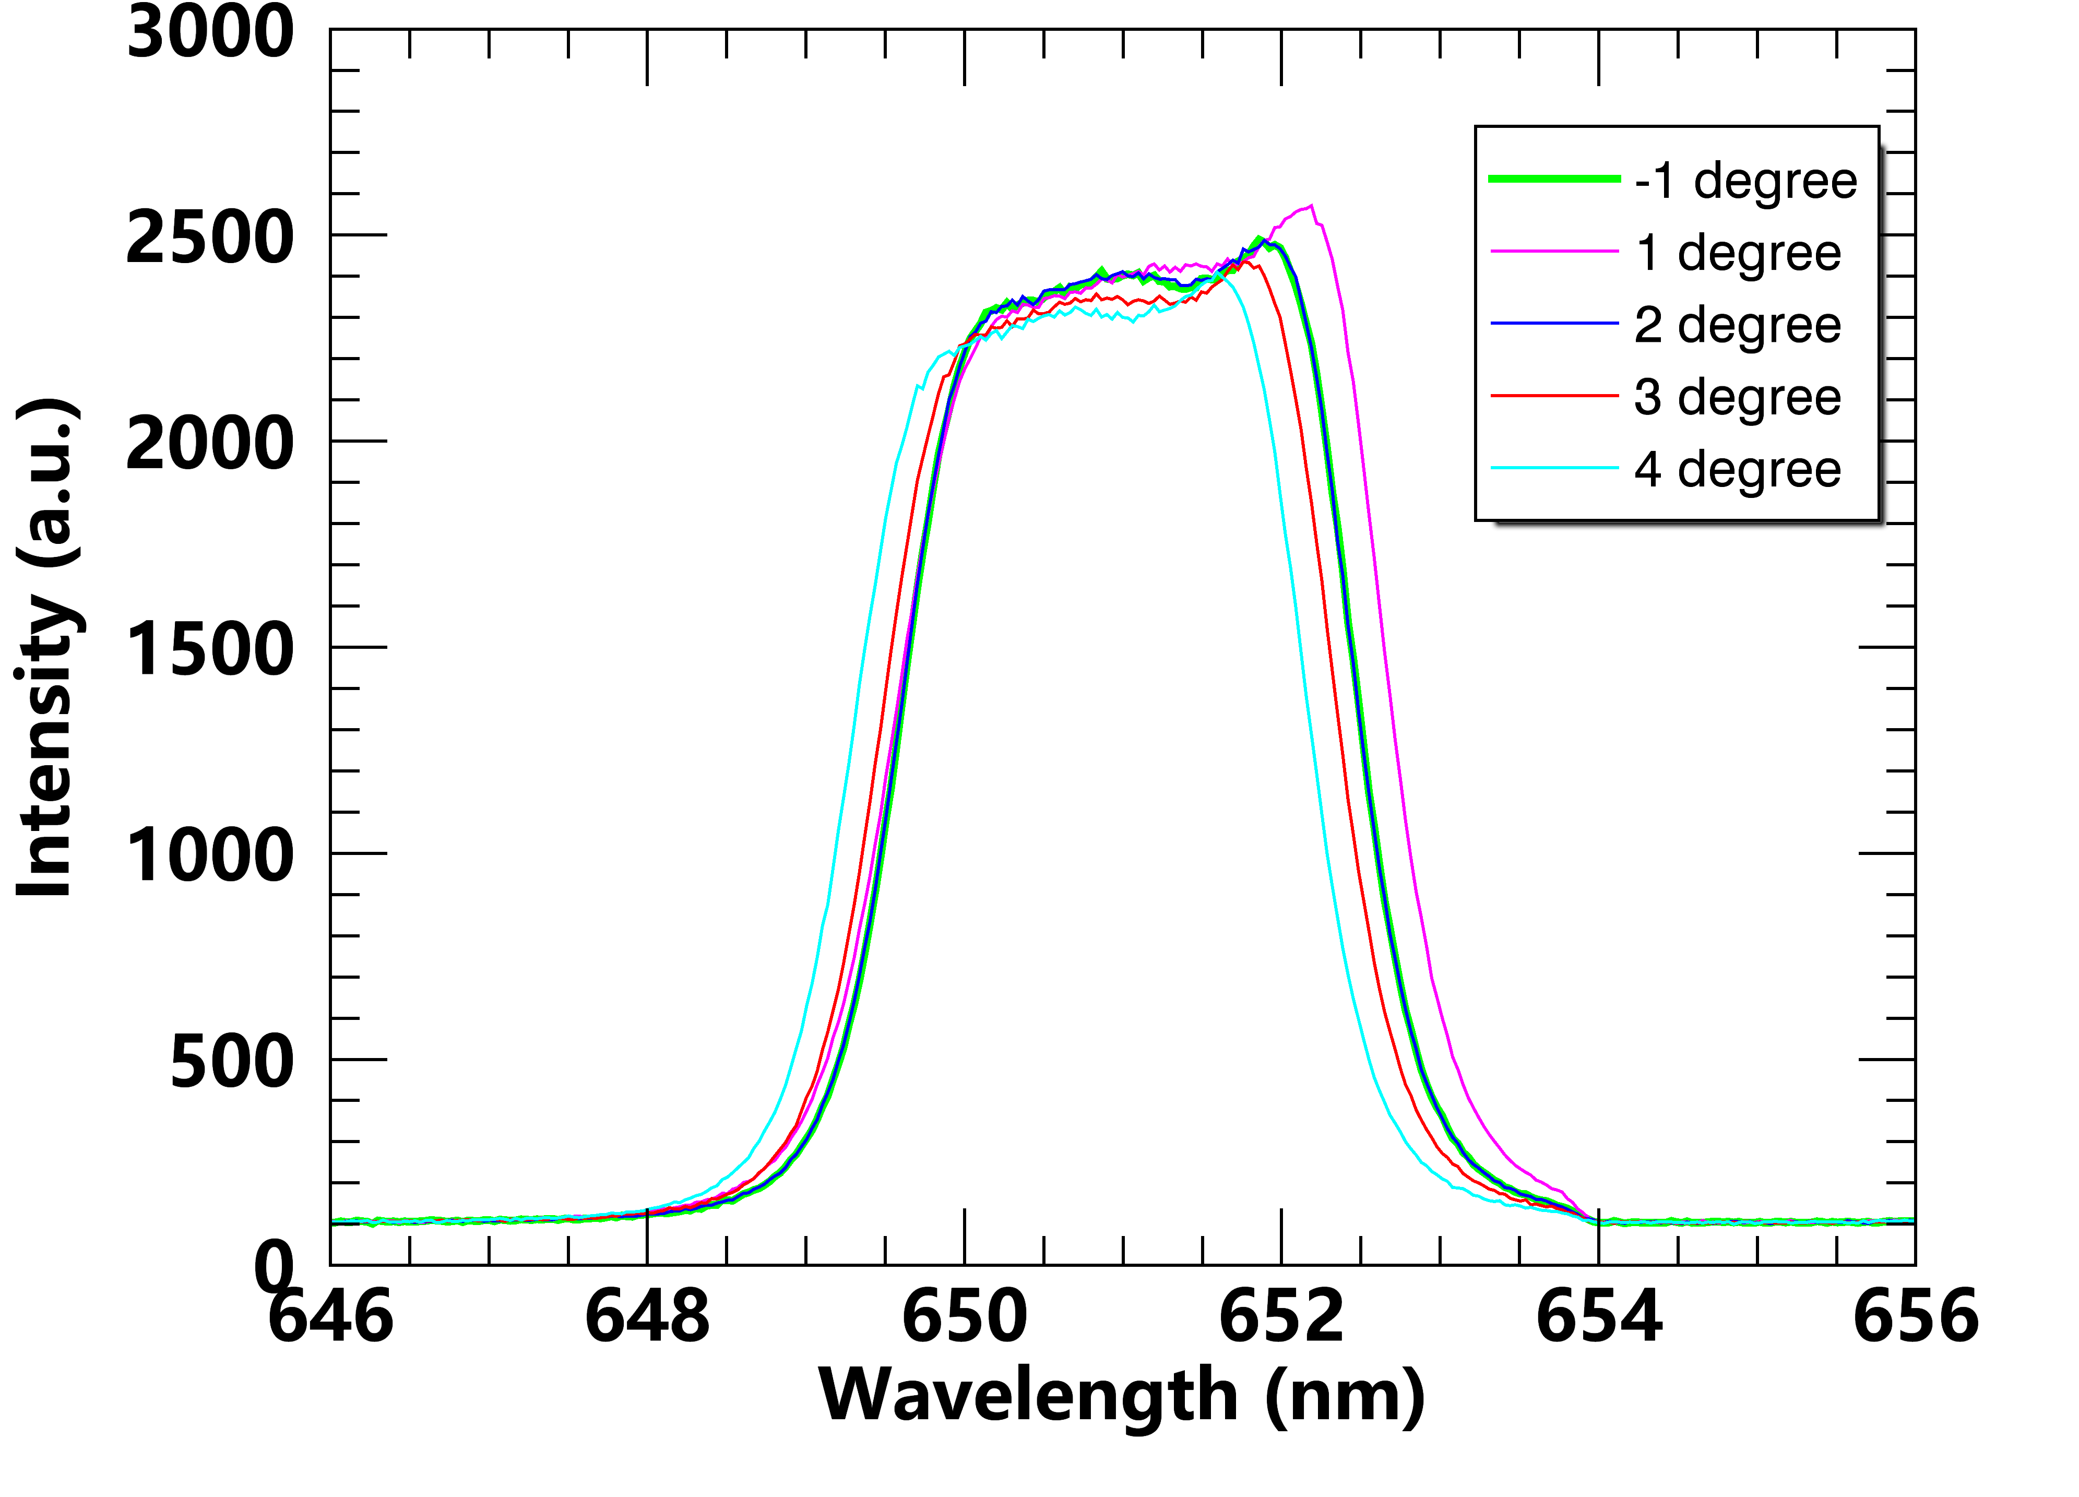
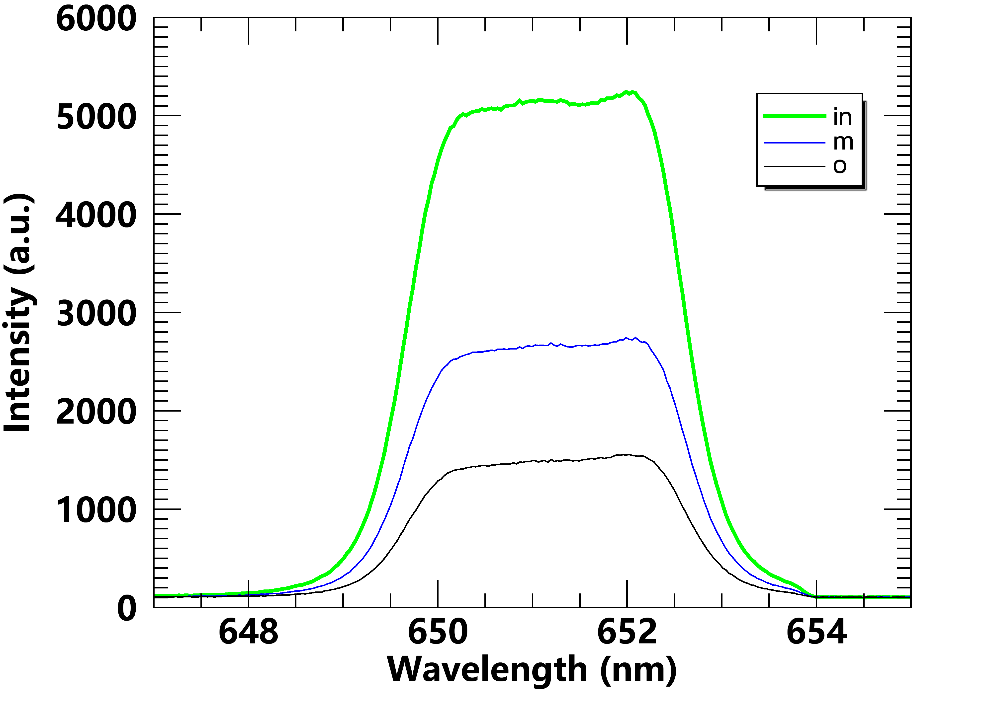
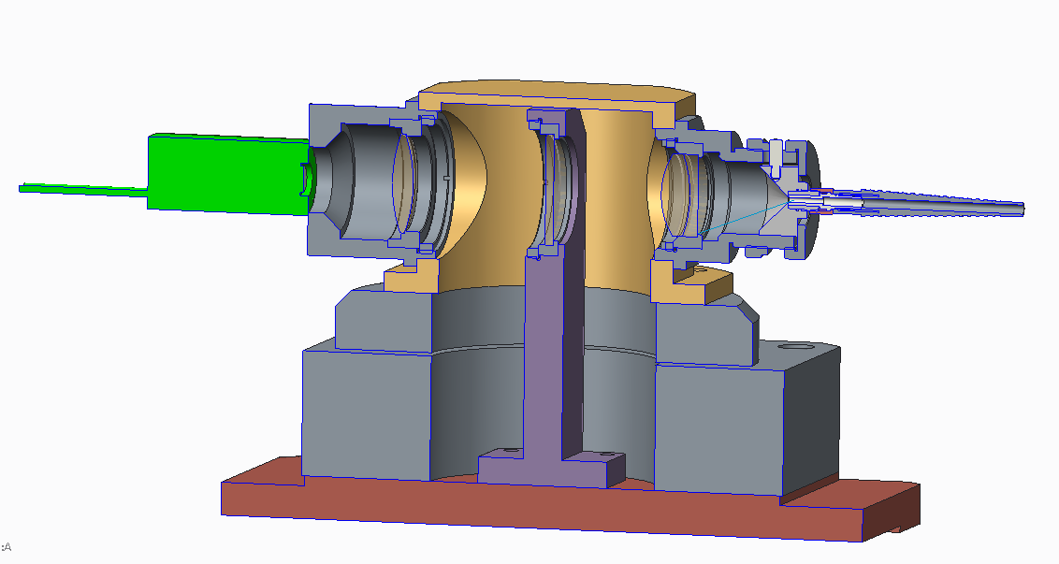
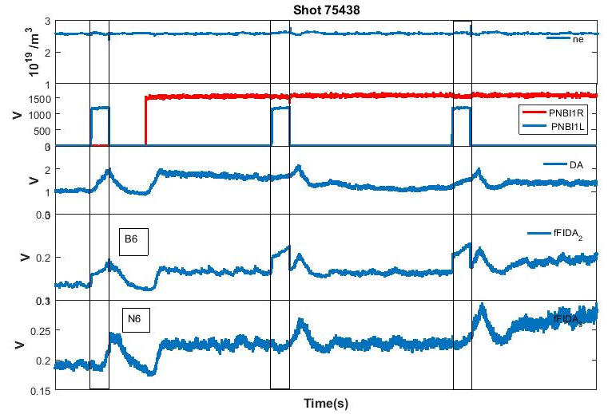
4.研究基础及进展
f-FIDA
的测试
进展
滤光片倾斜对光谱有影响
抽拔光纤没有影响
实验的
验证
垂直B窗口观测
到f-FIDA信号

Slide 8
5.工作安排
2018.12-2019.05
2018.1-2018.12
总结
总结已完成工作，完成毕业论文的撰写
2017.5-2017.12
数据分析
参与18年实验，收集更多f-FIDA的有效信号，进一步对相关不稳定性进行分析
2016.09-2017.5
实验
参与EAST实验，对f-FIDA装置进行测试，优化设计方案
调研
文献调研
总结其他装置结果
Notes:
1、选题方向调研，调研NSTX、ASDEX-U、DIII-D、EAST等托卡马克装置在快离子方面的实验研究和分析，总结已经取得的成果
2、参与EAST实验，做好实验前期准备工作，搭建f-FIDA诊断装置，在这轮实验中进行测试，研究EAST上快离子分布特性，并对实验所得数据进行频谱分析
3、结合f-FIDA诊断数据和频谱分析的结果，分析等离子体中的不稳定性
4、总结已完成工作，完成毕业论文的撰写

Slide 9

谢谢大家！

